Slide 1






Đồ án tốt nghiệp đại học
Đề tài: Xây dựng website bán khóa học Văn Anh
CBHD: ThS. Nguyễn Lan Anh
Sinh viên: Kiều Văn Anh
MSV: 2020606145

Slide 2


Nội dung
1.
3.
Tổng quan về đề tài
Cài đặt và kiểm thử
2.
4.
Phân tích và thiết kế phần mềm
Kết luận và kiến nghị

Slide 3

Tổng quan về đề tài
Tên đề tài | Xây dựng website bán khóa học Văn Anh
Mục tiêu đề tài | Xây dựng, phát triển một trang web giáo dục đầy đủ chức năng bằng cách sử dụng công nghệ ReactJs. Mục tiêu là tạo ra một nền tảng cho phép người dùng mua khóa học và online một cách tiện lợi, bao gồm các chức năng như tìm kiếm khóa học, quản lý giỏ hàng, thanh toán và xử lý đơn hàng.
Đối tượng nghiên cứu | Học viên, giảng viên, trung tâm giảng dạy, nhà đầu tư
Quay lại Trang Chương trình

Slide 4
Tổng quan về đề tài
Phạm vi nghiên cứu | Thiết kế giao diện và trải nghiệm người dùng. Phát triển hệ thống quản lý nội dung. Tích hợp hệ thống thanh toán trực tuyến. Tối ưu hóa công cụ tìm kiếm. Phân tích dữ liệu và đánh giá hiệu suất. Bảo mật thông tin.
Kết quả mong muốn | Website hoạt động hiệu quả. Tăng doanh thu. Tăng sự hài lòng của khách hàng. Xây dựng thương hiệu. Thu thập và phân tích dữ liệu. Bảo mật thông tin và thanh toán.
Quay lại Trang Chương trình

Slide 5
Phân tích và thiết kế phần mềm
Yêu cầu chức năng
Học viên | Đăng ký, Đăng nhập, Quản lý thông tin cá nhân, Xem chi thiết khóa học, Thanh toán online, Mua khóa học, Vào học, Xem lịch sử mua hàng
Giảng viên | Đăng ký, Đăng nhập, Xem chi tiết khóa học, Xem phân công
Admin | Đăng nhập, Tìm kiếm tài khoản, Quản lý tài khoản, Quản lý khóa học, Quản lý học viên, Quản lý giảng viên, Xem thống kê
Quay lại Trang Chương trình

Slide 6
Phân tích và thiết kế phần mềm
Yêu cầu phi chức năng
Trang web được áp dụng rộng rãi, phổ biến cho mọi đối tượng Giao diện đơn giản, thân thiện, đẹp và dễ nhìn, dễ sử dụng cho mọi đối tượng mà không cần trình độ cao. Phải có tính bảo mật cao. Thao tác nhanh chóng, hợp lý, hiệu quả, chính xác. Cập nhật, phục hồi và sao lưu dữ liệu.
Quay lại Trang Chương trình

Slide 7
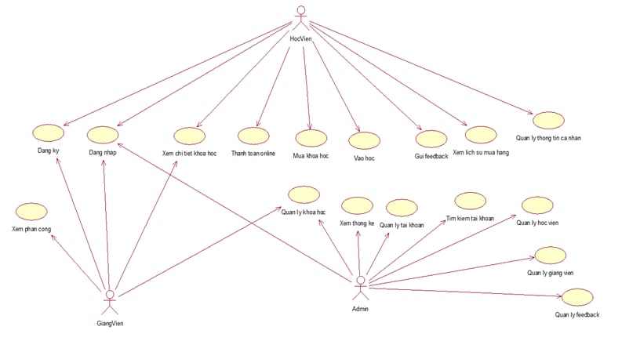
Phân tích và thiết kế phần mềm
Biểu đồ use case tổng quát
Quay lại Trang Chương trình

Slide 8
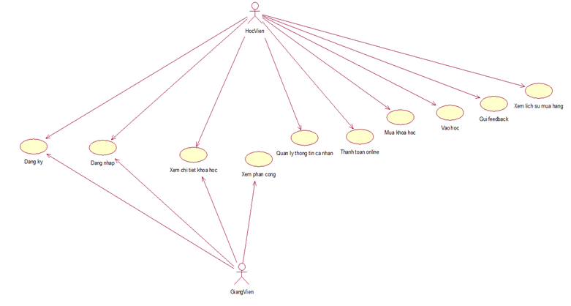
Phân tích và thiết kế phần mềm
Biểu đồ use case front end
Quay lại Trang Chương trình

Slide 9
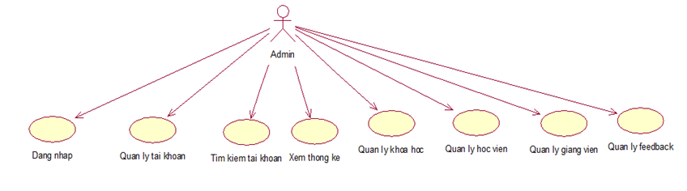
Phân tích và thiết kế phần mềm
Biểu đồ use case back end
Quay lại Trang Chương trình

Slide 10
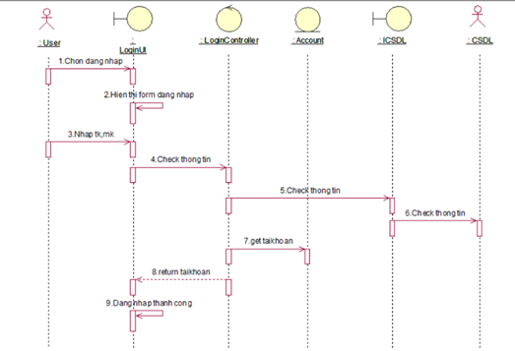
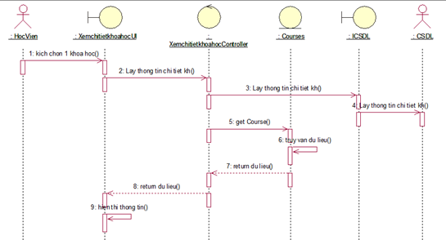
Phân tích và thiết kế phần mềm
Biểu đồ tuần tự
Quay lại Trang Chương trình

Slide 11
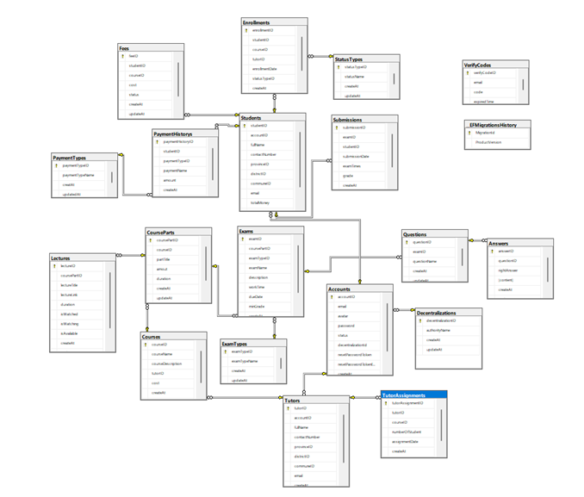
Phân tích và thiết kế phần mềm
Sơ đồ CSDL tổng quát
Quay lại Trang Chương trình

Slide 12
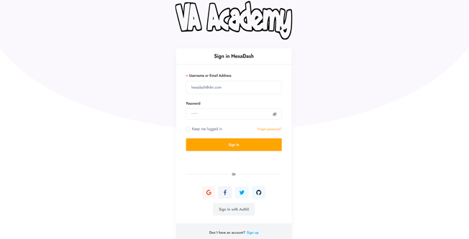
Phân tích và thiết kế phần mềm
Giao diện đăng nhập
Quay lại Trang Chương trình

Slide 13
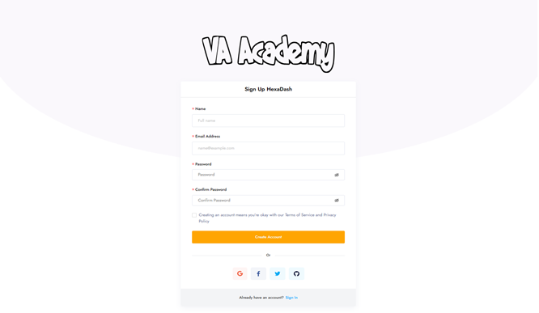
Phân tích và thiết kế phần mềm
Giao diện đăng ký
Quay lại Trang Chương trình

Slide 14
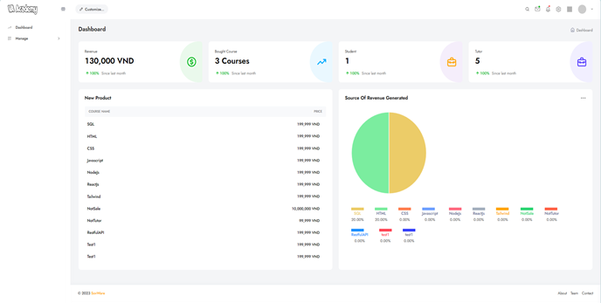
Phân tích và thiết kế phần mềm
Giao diện trang chủ Admin
Quay lại Trang Chương trình

Slide 15
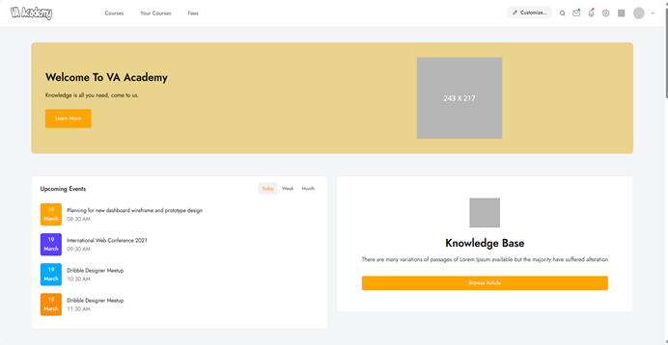
Phân tích và thiết kế phần mềm
Giao diện trang chủ Học viên, Giảng viên
Quay lại Trang Chương trình

Slide 16
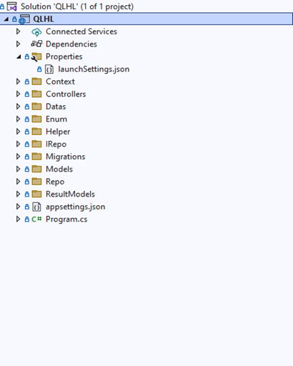
Cài đặt và kiểm thử
Controllers: Là nơi chứa các controller thực hiện nhiệm vụ tương tác với request , xử lý và trả response cho frontend. Dependencies: Là nơi chứa các Packages, và các thành phần liên quan của ứng dụng của ứng dụng. Context: Là nơi chứa các dòng khai báo mô hình dữ liệu để liên kết với CSDL. Datas: Là nơi chứa các class làm việc với EF Core để làm việc với cơ sở dữ liệu. Enum: Là nơi chứa các class dạng Enum. Helpers: Là nơi chứa các class hỗ trợ cho Project. Migrations: Là nơi chứa các Migrations khi kết nối với CSDL MSSQL theo dạng code-first. Models: Là nơi chứa các Entities. IRepo: Là nơi chứa các class Interface của Service. Repo: Là nơi chứa các Service của Website. ResultModel: Là nơi chứa các class Model của dữ liệu trả về. appsettings: Là nơi cấu hình cho project.
API
Quay lại Trang Chương trình

Slide 17
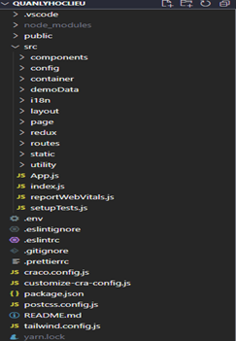
Cài đặt và kiểm thử
Website
node_modules: chứa các thư viện phục vụ cho dự án. package.json: chứa thông tin, đường dẫn cài các package cho dự án. README.md: chứa hướng dẫn build, run dự án. src: chứa code chính của dự án và các tài nguyên của dự án.
Quay lại Trang Chương trình

Slide 18
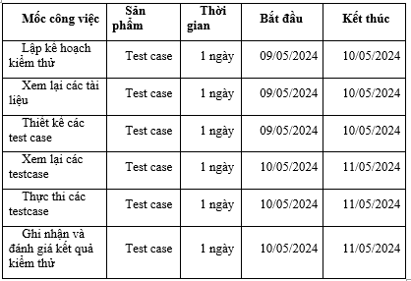
Cài đặt và kiểm thử
Kế hoạch kiểm thử
Quay lại Trang Chương trình

Slide 19
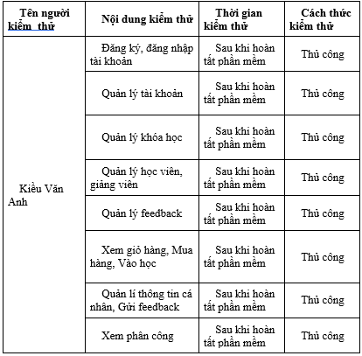
Cài đặt và kiểm thử
Danh sách test case
Quay lại Trang Chương trình

Slide 20
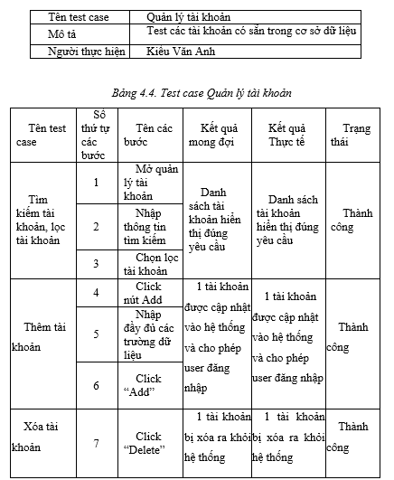
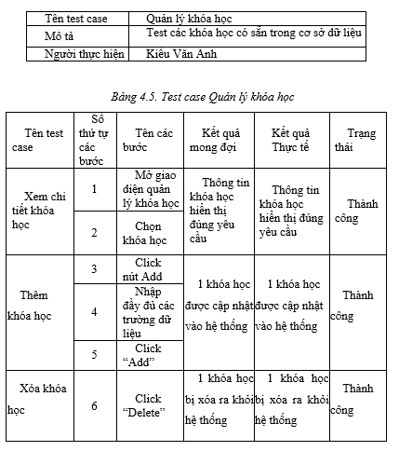
Cài đặt và kiểm thử
Chi tiết một số test case
Quay lại Trang Chương trình

Slide 21

Kết luận và kiến nghị
Kết quả đạt được
Hiểu rõ quy trình bán khóa học trực tuyến.
Xây dựng thành công website bán hàng quần áo đáp ứng nhu cầu đặt ra của người dùng.
Tìm hiểu và nắm rõ công cụ phân tích thiết kế và xây dựng website.
Giao diện của chương trình thân thiện, dễ sử dụng.
Website đã giúp người dùng tiết kiệm thời gian công sức để có được một sản phẩm ưng ý. Dễ dàng quản lý thông tin chi tiết của người dùng, các thông tin về sản phẩm và những đơn hàng của người mua sản phẩm từ đó sẽ thuận tiện cho việc thanh toán và mua hàng.
Quay lại Trang Chương trình

Slide 22
Kết luận và kiến nghị
Khó khăn gặp phải
Chạy ứng dụng website trên môi trường localhost chưa được thử nghiệm trên mạng internet.
Chưa thể cập nhập được hết những khóa học nổi bật hiện đang có mặt trên thị trường.
Chưa có nhiều loại khóa học với thời gian, dung lượng, yêu cầu khác nhau.
Về phần nghiệp vụ, website chỉ đáp ứng nhiệp vụ mua hàng, quản lý khóa học, chưa có các chức năng bổ sung như làm bài kiểm tra, quản lí bài kiểm tra, đáp án, Gửi feedback và Quản lý feedback, đồng thời kiểm soát đăng nhập của khách hàng để tránh việc mua bán tài khoản.
Chưa xử lý tốt vấn đề bảo mật dữ liệu, bảo mật tài khoản
Quay lại Trang Chương trình

Slide 23
Kết luận và kiến nghị
Kiến nghị
Thêm một số chức năng cho học viên và Admin
Tăng cường vấn đề bảo mật dữ liệu cho website.
Áp dụng AI, Machine Learning vào giải đáp các vấn đề của học viên qua chức năng live chat.
Áp dụng một số mô hình xây dựng website khác ngoài Mô hình thác nước (Waterfall) vào quá trình phát triển phần mềm: Mô hình xoắn ốc (Spiral model), Mô hình Agile, Mô hình tiếp cận lặp (Iterative model), Mô hình tăng trưởng (Incremental model), Mô hình Scrum,…
Quay lại Trang Chương trình

Slide 24

Thank you for watching
Email
qiaoying281@gmail..com
Điện thoại
0393593281

